Slide 1
Loading . . .

Slide 3

01
Crear modelo con Python, para detectar si los titulares de las noticias son “fake o no”.
02
Nuevo CSV con titulares de “testing_data.csv” y etiquetas de predicción; 0 (Fake) & 1 (Real).
03
Estimación de precisión del modelo creado.

Slide 4


01
Crear modelo con Python, para detectar si los titulares de las noticias son “fake o no”.
#4
Evaluación del Modelo
#1
Carga, Limpieza y Preprocesamiento de Datos
#1
#4
#2
División de Datos y Generación de Embeddings
#3
Arquitectura, Compilación y Entrenamiento del modelo
#2
#3
Notes:
#1 Carga y limpieza de datos como veníamos haciendo en otros proyectos y preprocesamiento, que vimos como primer punto del procesamiento de lenguaje natural.
#2 División de datos en entrenamiento y validación, y creación de dataloaders para definir cómo cargar los datos. Luego la generación de embedings para interpretar esos datos.
#3 En este punto crearemos la arquitectura de la RN que adelanto tiene la peculiaridad del uso de pytorch en vez de tensorflow. Con todo definido pues queda compilar y entrenar.
#4 Por úlimo evaluar el modelo y ver su precisión.

Slide 5
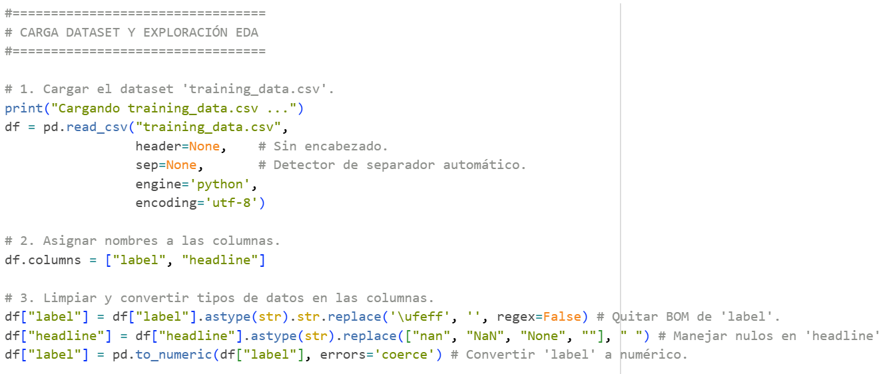
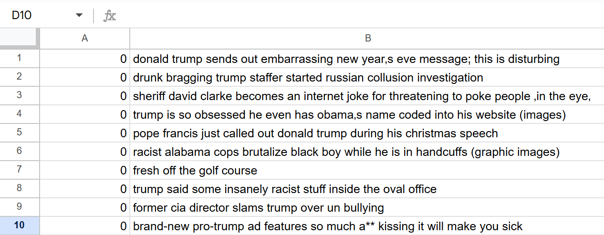

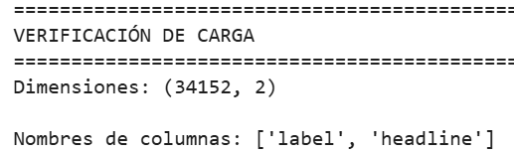
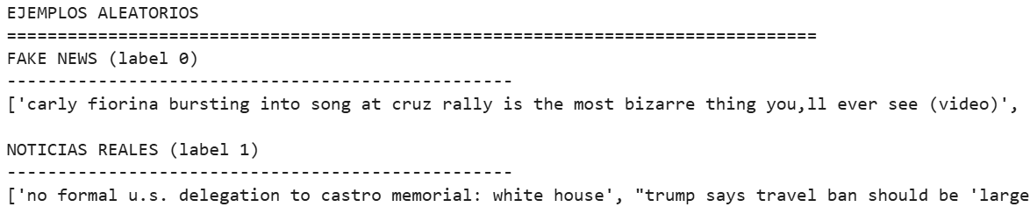
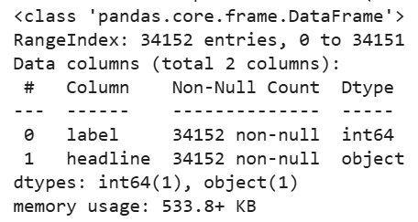
#1- Carga y Limpieza
“training_data.csv”
Notes:
# Puestos manos a la obra se carga nuestro training data, le asignamos nombres a las columnas que no tenía, label para la clasificacion, que sabemos será 0 o 1 y headline para los tituares.
# Se asegura que el tipo de valor de las columnas sea el que debe. Numérico para las etiquetas y de cadena de texto para los titulares.
# Se comprueba la firmeza del dataset quitando registros que no tengan o 0 o 1 y manejando los valores nulos.
# POdemos ver en los resutlados la verificación de carga con la dimensión del dataset y la dimensión de cada columna
# Aquí se saca un ejemplo aleatorio de una fake new y de una real
#1 “header y los demás parámetros” ayudan a hacerle entender a Pandas como es mi tabla y cómo debe proceder
#5 Elimina todas las filas del DataFrame df que no tienen un valor de 0 o 1 en la columna "label", asegurando que solo se trabaja con datos válidos para la clasificación de 'noticias falsas' (0) o 'noticias reales' (1).

Slide 6
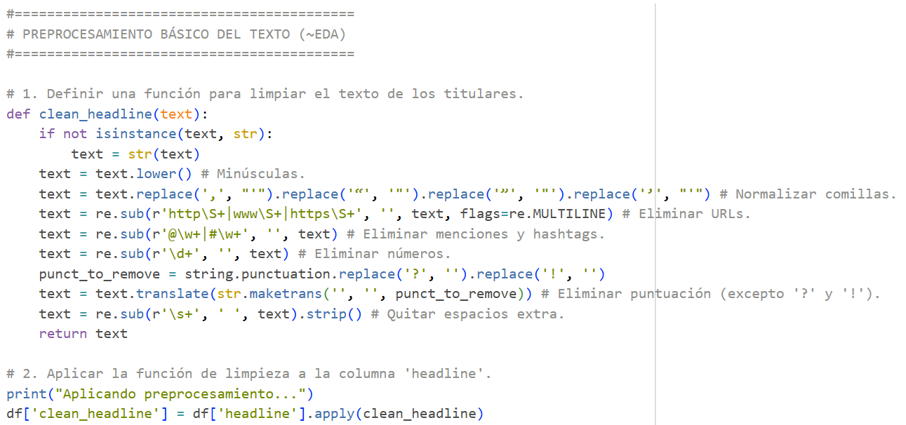
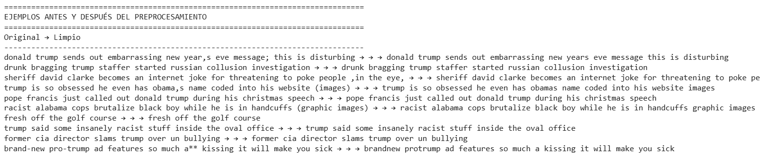
#1- Preprocesamiento de Datos
Notes:
# Como ya mencioné esta es la primera parte en sí del procesamiento del lenguaje natural.
# Lo que se ha hecho es crear una columna nueva llamada clean_headline en la que cogemos los titulares y le quitamos lo que no nos interesa
# Signos de puntuación menos exclamación e interrogación
# Espacios extras.
# Caracteres especiales, números y de más.
# Si nos fijamos en el antes y después, vemos que se han quitado comas o puntuación en general.

Slide 7

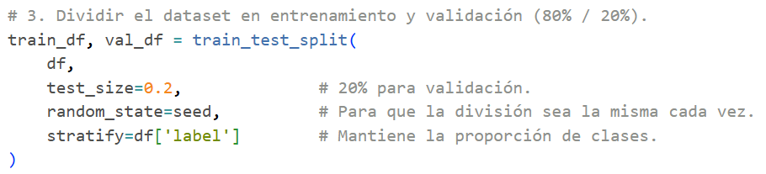
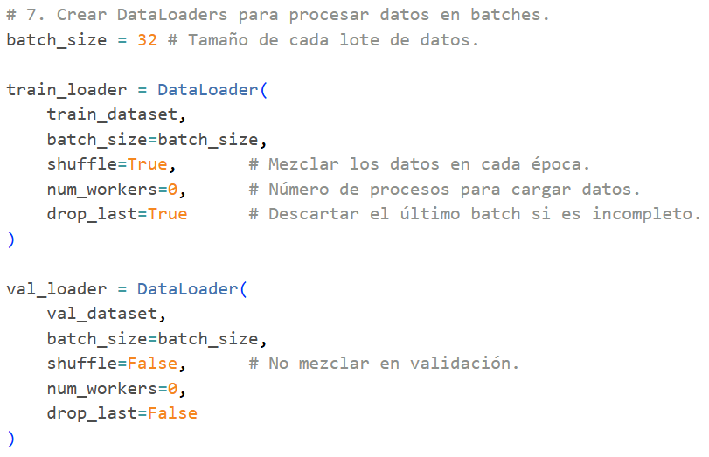
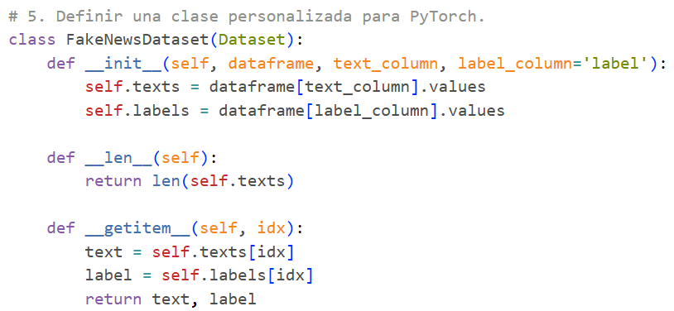
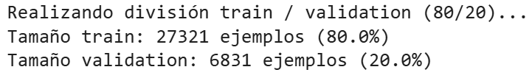
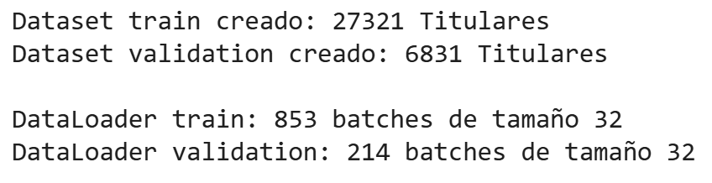
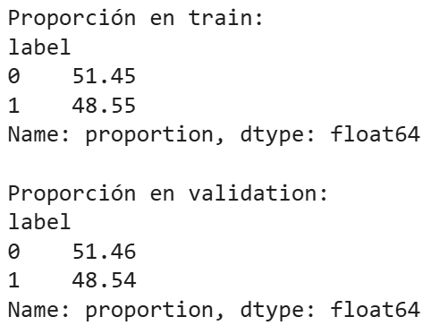
#2- División de Datos + Dataloaders
Notes:
#3 División de nuestro dataset en Entrenamiento y Validación (80/20), vemos que se ha mantenido la proporción de fakes y reales.
#5 Preparación de Datasets: Se crea una clase especial llamada FakeNewsDataset, organizador de datos para PyTorch que le ayuda a entender cómo acceder a nuestros titulares de noticias y las etiquetas.
#7 Creación de DataLoaders: se encargan de entregar los datos (titulares y etiquetas) al modelo en pequeños grupos ('batches'), lo cual hará más eficiente el entrenamiento.

Slide 8

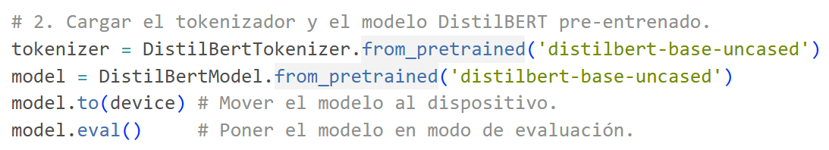

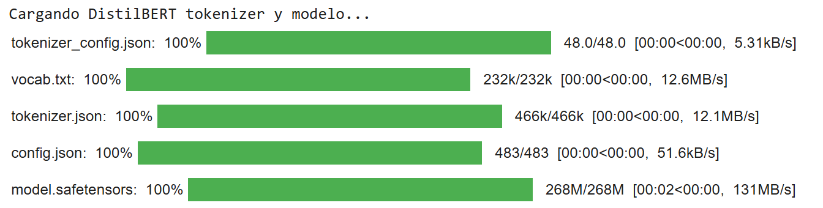
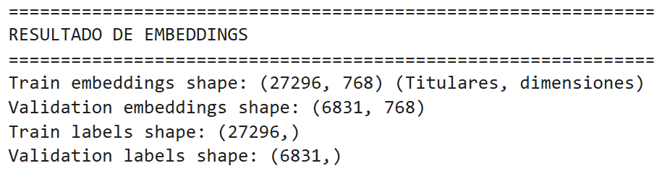
#2- Generación de Embeddings con DistilBert
Notes:
# A continuación se carga nuestro modelo preentrenado DistilBertModel y el tokenizador DistilBertTokenizer creados por HuggingFace. Vienen siendo lo mismo que Bert, pero es una versión más ligera, rápida y eficiente, muy útil para modelos teóricos.
# Lo que hay detrás de este resultado, es la generacion de emeddings, que lo que hace es tokenizar los titulares, es decir, pasarlos a una secuencia densa de números que pueda interpretar después el modelo.
# El resultado que vemos son esa cantidad de titulares que teníamos tanto para training como para validation, con la dimensión de 768, que es la representación vectorial numérica densa de cada titular.
# Cargamos nuestro modelo preentrenado DistilBertModel (creado por HuggingFace, versión más ligera, rápida y eficiente del modelo de lenguaje BERT). También cargamos nuestro tokenizador DistilBertTokenizer, que convierte los titulares en una secuencia de números (tokens), así nuestro modelo lo entiende y puede tomar esos números para transformarlos en vectores numéricos densos (los embeddings).
# Función get_embeddings: Esta función automatiza el proceso. Toma los titulares en lotes, los tokeniza, los pasa por DistilBERT y extrae un vector numérico (embedding) que representa el significado de cada titular. Este vector se suele tomar del token especial [CLS].
Generación y Guardado: Finalmente, se generan estos embeddings para todos los titulares de entrenamiento y validación, y se guardan en archivos .npy. Esto permite reutilizar estos embeddings sin tener que ejecutar DistilBERT cada vez, ahorrando tiempo y recursos.
En resumen, esta celda transforma los titulares de noticias de texto puro a un lenguaje numérico que nuestro clasificador puede usar para aprender a distinguir noticias falsas de reales.
27296: Este primer número representa la cantidad de ejemplos (titulares de noticias) que tenemos en ese conjunto de datos (en este caso, el conjunto de entrenamiento).
768: Este segundo número indica la dimensión de cada embedding. Es decir, cada titular de noticia se ha transformado en un vector numérico de 768 componentes numéricos. Esta es la representación numérica densa del significado del titular que DistilBERT ha generado.
768: es la dimensión del espacio vectorial de los embeddings generados por DistilBERT (y por su modelo padre, BERT base). Es un vector de 768 dimensiones donde cada componente (cada número) ayuda a construir una imagen numérica rica y matizada del titular completo, capturando su significado contextual. Cada uno de esos 768 valores en el vector contribuye a codificar diferentes aspectos (Semántica=Significado; Sintaxis=Estructura; Contexto)
En resumen, (27296, 768) significa que tenemos 27296 vectores, y cada uno de esos vectores tiene 768 componentes numéricos.

Slide 9
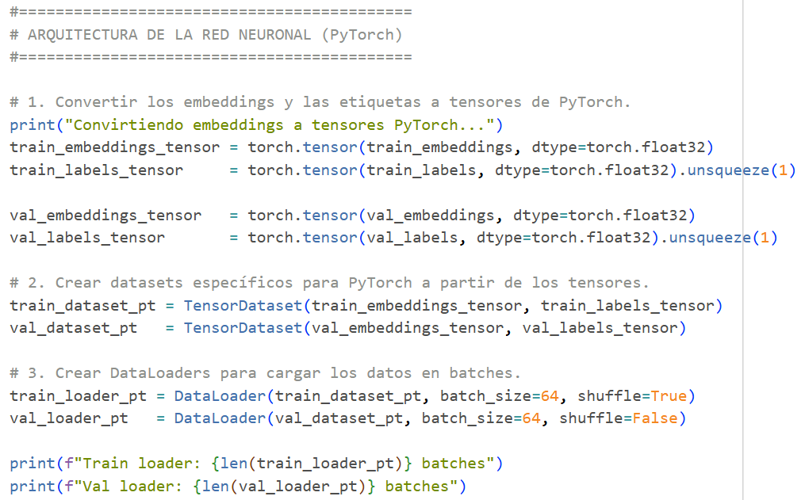
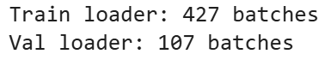
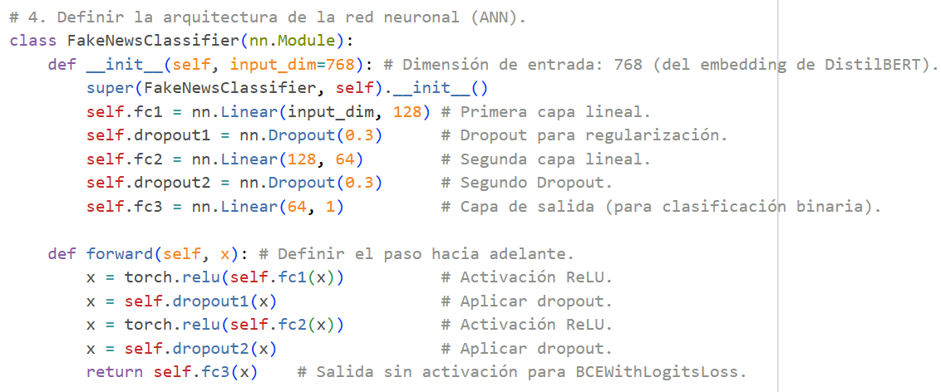
#3- Arquitectura de la red neuronal
Torch.tensor
TensorDatasets
DataLoaders
batch_size
Red
Neuronal
Instancia de la
Red Neuronal
Dropout
(Capas ocultas)
Relu
(Capas ocultas)
CAPA DE SALIDA
sin F. Activación, “logits”
Notes:
Preparando los datos de los embeddings (los vectores numéricos que DistilBERT generó) para alimentar nuestra propia red neuronal y luego definimos cómo será esa red.
Preparación de los Embeddings: Primero, convertimos los embeddings y las etiquetas (0 o 1) a un formato especial de PyTorch llamado tensores. Esto es como empaquetar los datos para que PyTorch los entienda.
Dataset y DataLoader para Embeddings: Volvemos a usar TensorDataset y DataLoader. Aquí, los TensorDataset agrupan nuestros embeddings y sus etiquetas, y los DataLoader los organizan en "lotes" (batches) listos para ser introducidos en la red neuronal.
Definición de la Red Neuronal ANN “FakeNewsClassifier” → Hemos bautizado así a nuestra CLASE:
Esta es nuestra red neuronal para clasificar noticias. Es un tipo de red llamada Perceptrón Multicapa (MLP).
Capas Densas (nn.Linear): Son las "neuronas" de la red. Toma los 768 números de cada embedding y los transforma progresivamente a un número final (1). Primero reduce de 768 a 128, luego a 64 y finalmente a 1.
ReLU: Es una función de activación que introduce "no linealidad" en la red, permitiéndole aprender mejor los patrones complejos en los datos, al permitir que el modelo active o desactive neuronas de manera selectiva
ReLU en las capas ocultas (fc1, fc2): El propósito principal de ReLU es introducir no-linealidad en la red. Si todas tus capas fueran solo transformaciones lineales, por muy profundas que fueran, la red entera seguiría siendo equivalente a una única transformación lineal. Esto limitaría severamente la capacidad del modelo para aprender patrones complejos y no lineales en tus datos (que son la mayoría de los problemas del mundo real).
ReLU ayuda a la red a aprender funciones más complejas al permitir que el modelo active o desactive neuronas de manera selectiva. Es computacionalmente eficiente y ha demostrado ser muy efectivo en redes neuronales profundas.
Dropout: Es una técnica de regularización. Durante el entrenamiento, apaga aleatoriamente algunas neuronas para evitar que la red se "memorice" los datos de entrenamiento (sobreajuste) y así generalice mejor a nuevas noticias.
Capa Final: La última capa (fc3) reduce todo a 1 salida, que representará la probabilidad de que una noticia sea real.
Tu Modelo (model_nn o FakeNewsClassifier):
Cuando pasas los embeddings (batch_emb) a tu modelo (logits = model_nn(batch_emb)), estos embeddings viajan a través de las diferentes capas de la red neuronal (fc1, fc2).
La última capa lineal (self.fc3) toma la salida procesada de las capas anteriores y aplica una transformación lineal final.
Logits: La salida de esta última capa lineal (self.fc3) son los logits. No son los embeddings ni las etiquetas, sino el resultado del procesamiento de los embeddings a través de toda la red neuronal, justo antes de que se aplique una función de activación para convertirlos en probabilidades.
Así que, los logits son los valores de puntuación crudos que tu red neuronal produce para cada entrada (cada embedding) en la capa de salida, antes de la interpretación probabilística.
“model_nn” es la red neuronal lista para ser entrenada y hacer predicciones. Es el nombre de la instancia de tu red neuronal, FakeNewsClassifier. Es la representación concreta y ejecutable del modelo que definiste en la clase.
Cuando se escribe: model_nn = FakeNewsClassifier().to(device)
Se está haciendo lo siguiente:
FakeNewsClassifier(): Creando un objeto o instancia de la clase FakeNewsClassifier. Este objeto tiene todas las capas (fc1, dropout1, fc2, dropout2, fc3) y la lógica (forward) que definiste.
.to(device): Moviendo este objeto (es decir, el modelo con sus parámetros/pesos) al dispositivo de cómputo seleccionado (GPU si está disponible, o CPU). Esto es crucial para que el modelo pueda realizar cálculos de manera eficiente.
Así que, model_nn es la red neuronal lista para ser entrenada y hacer predicciones.

Slide 10
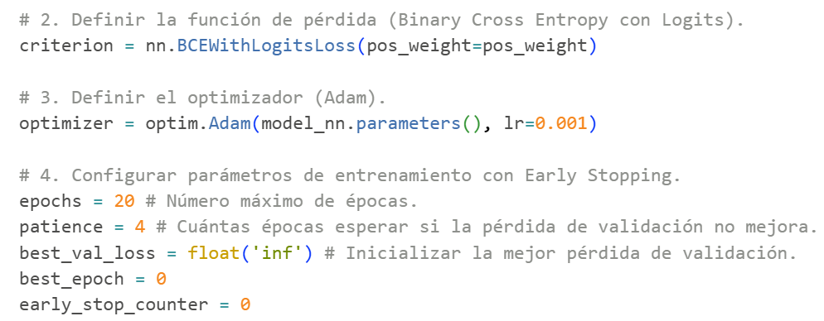
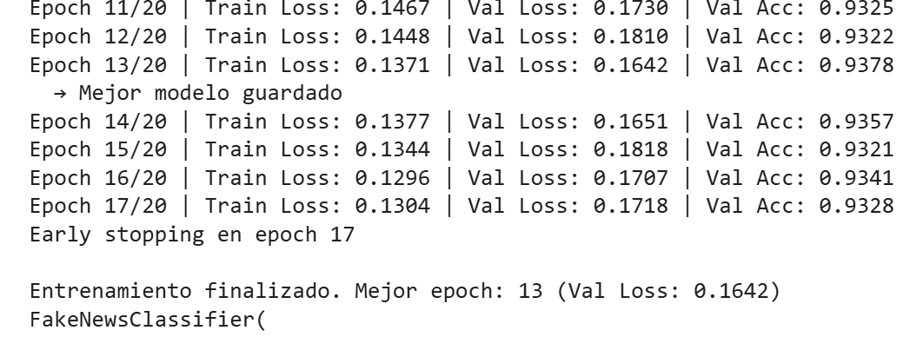
#3- Compilar y Entrenar Modelo
Función pérdida, para Clasificación Binaria
“logits”
Learning Rate
Optimizador
Red Neuronal
Épocas
Paciencia
Notes:
'COMPILAR Y ENTRENAR MODELO (PyTorch)' es donde nuestra red neuronal aprende a clasificar. Aquí se configuran los elementos clave para el entrenamiento y se ejecuta el proceso de aprendizaje.
Logits para Estabilidad Numérica: La salida de los logits (valores no restringidos) se utiliza directamente en funciones de pérdida como BCEWithLogitsLoss para mantener la estabilidad numérica, especialmente con probabilidades muy cercanas a 0 o 1, evitando problemas de precisión en los cálculos durante el entrenamiento.
Pesos de Clase (pos_weight):
¿Qué es? Se calcula un pos_weight si las clases (noticias falsas y reales) no están perfectamente balanceadas en el conjunto de entrenamiento. Es decir, si hay más noticias falsas que reales, o viceversa.
¿Por qué? Este peso se usa para darle más importancia a la clase minoritaria durante el entrenamiento, evitando que el modelo se incline a predecir solo la clase mayoritaria y así mejorar su capacidad de identificar ambas clases correctamente.
Función de Pérdida (criterion):
¿Qué es? Se define nn.BCEWithLogitsLoss. Es la función que mide qué tan 'mal' lo está haciendo nuestro modelo. Cuanto mayor sea la diferencia entre la predicción del modelo y la etiqueta real, mayor será la 'pérdida'.
¿Por qué? Es ideal para problemas de clasificación binaria (como 'fake' o 'real') porque combina una función sigmoid (para obtener probabilidades) con la entropía cruzada, y puede incorporar el pos_weight para el desbalanceo de clases.
En resumen: nn.BCEWithLogitsLoss se encarga de la sigmoid para su cálculo interno de la pérdida, pero nosotros aplicamos sigmoid explícitamente a los logits cuando queremos obtener las probabilidades y las predicciones binarias para evaluar el rendimiento del modelo en términos comprensibles.
Optimizador (optimizer):
¿Qué es? Se usa optim.Adam. El optimizador es el "cerebro" que ajusta los pesos internos de la red neuronal. Después de calcular la pérdida, el optimizador decide cómo cambiar ligeramente cada peso para que la red cometa menos errores en el futuro.
¿Por qué? Adam es un optimizador muy popular y efectivo que se adapta bien a diferentes tipos de problemas y suele ser una buena opción por defecto.
Bucle de Entrenamiento (las epochs):
¿Qué es? Este es el corazón del entrenamiento. La red neuronal "revisa" todo el conjunto de entrenamiento varias veces (epochs). En cada revisión, hace lo siguiente:
Fase de Entrenamiento: Procesa los datos en batches, hace una predicción (logits), calcula la pérdida, y luego usa esa pérdida para ajustar sus pesos (con backward() y optimizer.step()).
Fase de Validación: Después de cada 'epoch' de entrenamiento, el modelo se evalúa en el conjunto de validación (datos que no ha visto durante el entrenamiento). Aquí se calcula la pérdida de validación y la precisión para ver qué tan bien está generalizando el modelo a datos nuevos.
La razón es que la función de pérdida nn.BCEWithLogitsLoss (ya aplica sigmoid + entropía cruzada) está diseñada específicamente para trabajar con los logits (la salida directa de la capa lineal final, sin aplicarles sigmoid). Esta función combina la operación sigmoid y el cálculo de la entropía cruzada binaria en un solo paso, lo que ofrece una mayor estabilidad numérica. Si aplicaras sigmoid en tu modelo y luego pasaras esa salida a nn.BCEWithLogitsLoss, estarías aplicando la sigmoid dos veces o podrías encontrarte con problemas numéricos debido a valores muy pequeños o muy grandes.
Por lo tanto, en tu FakeNewsClassifier de PyTorch, el return self.fc3(x) es la forma correcta de entregar los logits directamente a la función de pérdida nn.BCEWithLogitsLoss, que se encargará internamente de aplicar la activación Sigmoid y calcular la pérdida.
Early Stopping (Parada Temprana):
¿Qué es? Es una estrategia para detener el entrenamiento antes de tiempo si el modelo deja de mejorar en el conjunto de validación. Esto evita el sobreajuste (overfitting), que es cuando el modelo aprende demasiado bien los datos de entrenamiento pero pierde la capacidad de predecir correctamente en datos nuevos.
¿Por qué? Si la pérdida de validación no mejora después de un cierto número de epochs (definido por patience), el entrenamiento se detiene. Además, se guarda automáticamente la versión del modelo que tuvo el mejor rendimiento en validación, asegurando que siempre tengamos la mejor versión posible del modelo.
best_epoch = 0:
¿Por qué 0? Se inicializa a 0 porque representa el primer momento (antes de cualquier época de entrenamiento) donde aún no hemos identificado el "mejor" rendimiento. A medida que el entrenamiento avanza, este valor se actualizará a la época en la que el modelo obtuvo la menor pérdida en el conjunto de validación.
Propósito: Sirve para llevar un registro de en qué época específica se guardó el mejor modelo (best_model.pth). Así, al final del entrenamiento, sabemos exactamente qué iteración fue la más exitosa.
early_stop_counter = 0:
¿Por qué 0? También se inicializa a 0 para empezar a contar. Este contador se incrementa cada vez que la pérdida de validación del modelo no mejora con respecto a la mejor pérdida que se ha logrado hasta el momento.
Propósito: Se compara con el valor de patience (en nuestro caso, 4). Si el contador alcanza el valor de patience (es decir, la pérdida de validación no ha mejorado durante 4 épocas consecutivas), el entrenamiento se detiene. Esto previene el sobreajuste.
Pero el "Bucle principal de entrenamiento" es el que hace que el motor arranque y funcione, permitiendo que el coche se mueva y aprenda a navegar.
Este bucle es donde ocurren repetidamente los siguientes pasos clave:
Iteración sobre los datos: El modelo ve los datos de entrenamiento en pequeños lotes (batches).
Paso hacia adelante (Forward Pass): Hace una predicción basada en los datos actuales.
Cálculo de la pérdida: Compara su predicción con la etiqueta real y calcula cuánto se equivocó (loss).
Paso hacia atrás (Backward Pass / Backpropagation): Calcula cómo los errores se propagan hacia atrás a través de la red, indicando cómo se deben ajustar los pesos (loss.backward()).
Actualización de pesos: El optimizador ajusta los pesos del modelo para intentar reducir la pérdida en la siguiente iteración (optimizer.step()).
Todo este proceso se repite miles o millones de veces (a lo largo de las épocas y los batches) hasta que el modelo aprende a hacer predicciones precisas. Si quitas ese bucle, el modelo no tiene la oportunidad de aprender de los datos.
La aparición de Sigmoid en la parte de Entrenamiento y en la parte de Evaluación, son necesarias, pero cumplen funciones ligeramente diferentes en el flujo de trabajo: una es para monitoreo y control durante el entrenamiento, y la otra es para la evaluación final y la presentación de resultados.
¿Por qué 0.001 es un valor común?
Para optimizadores avanzados como Adam (que es el que estamos usando), 0.001 es un punto de partida muy común y a menudo efectivo. Los desarrolladores de Adam sugirieron este valor en su artículo original y la comunidad ha encontrado que funciona bien en una amplia gama de problemas.
Por cada época, la red neuronal vuelve a ver todos los datos del conjunto de entrenamiento.
La diferencia es que, en cada época, el orden en que se presentan los datos a la red (especialmente el orden de los batches) suele ser diferente si tienes shuffle=True configurado en tu DataLoader (como lo tienes para train_loader). Esto ayuda a que el modelo no 'memorice' el orden específico de los datos y mejore su capacidad de generalización.
Y sí, por cada época, el principal objetivo de tu red es ajustar progresivamente sus pesos y sesgos para minimizar la función de pérdida y, en consecuencia, mejorar la precisión de sus predicciones.
Por cada época, la red neuronal, con sus pesos y sesgos actuales, genera logits a partir de los datos de entrenamiento.
Estos logits, junto con las etiquetas reales, son utilizados por la función de pérdida para calcular el error.
El objetivo es que este proceso iterativo (generación de logits → cálculo de pérdida → ajuste de pesos) conduzca a una menor pérdida en la función objetivo, lo que a su vez implica que el modelo es más preciso en sus predicciones. Son dos caras de la misma moneda: una menor pérdida generalmente significa una mayor precisión (y viceversa) para la tarea de clasificación.
Así es como la red 'aprende' y mejora su rendimiento.

Slide 11
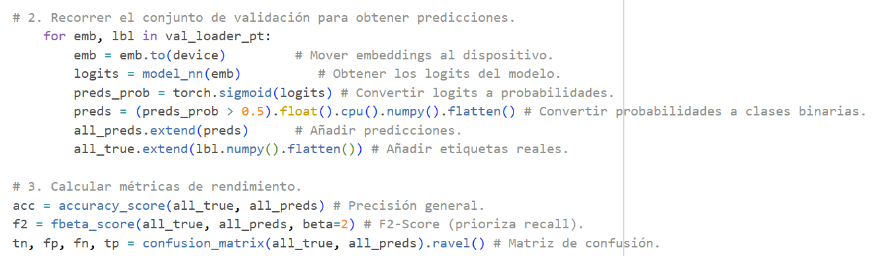
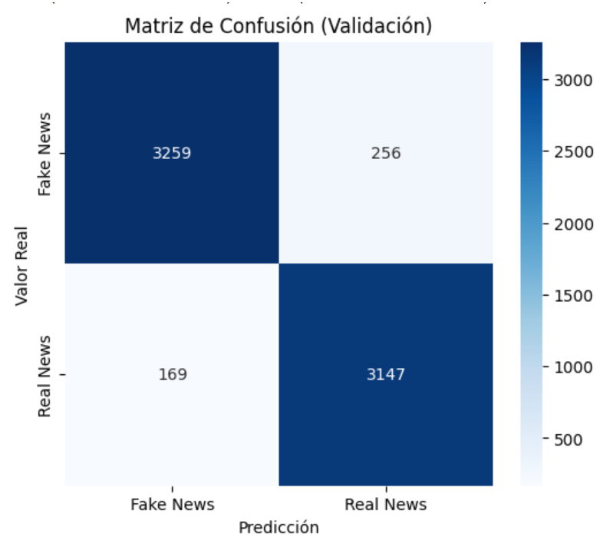
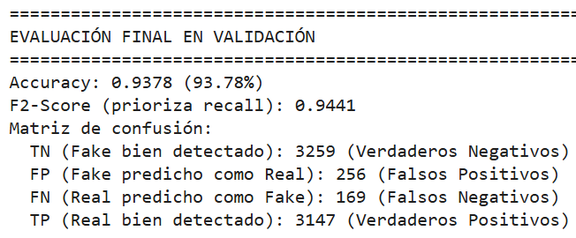
#4- Evaluación del Modelo
Sigmoid
“logits”
Threshold
F2-Score
(Recall)
Notes:
Ambos fragmentos de código cumplen la misma función esencial: evaluar el rendimiento del modelo después del entrenamiento y obtener métricas clave. Sin embargo, lo hacen con herramientas y enfoques ligeramente distintos, reflejando las diferencias entre Keras/TensorFlow y PyTorch.
La función torch.sigmoid se utiliza porque la última capa de tu red neuronal (self.fc3 = nn.Linear(64, 1)) produce un valor numérico bruto que se conoce como logit. Este logit puede ser cualquier número real (positivo o negativo).
Para poder interpretar la salida del modelo como una probabilidad (es decir, un valor entre 0 y 1) y luego hacer una clasificación binaria (0 o 1), necesitamos aplicar una función de activación. La función Sigmoid es perfecta para esto, ya que mapea cualquier valor real a un rango entre 0 y 1.
La razón por la que se suele preferir la primera opción (usar nn.BCEWithLogitsLoss y que el modelo devuelva logits) es por estabilidad numérica. Aplicar sigmoid y luego calcular el logaritmo para la pérdida de entropía binaria puede llevar a problemas de underflow o overflow cuando los logits son números muy grandes o muy pequeños. BCEWithLogitsLoss internamente realiza una operación más estable (log-sum-exp) que combina ambas operaciones de forma más robusta, evitando estos problemas numéricos.
Logits para Estabilidad Numérica: La salida de los logits (valores no restringidos) se utiliza directamente en funciones de pérdida como BCEWithLogitsLoss para mantener la estabilidad numérica, especialmente con probabilidades muy cercanas a 0 o 1, evitando problemas de precisión en los cálculos durante el entrenamiento.
sigmoid(logits) para Probabilidades: Una vez que el modelo está entrenado, y para tareas de evaluación o inferencia donde necesitamos interpretar la salida como una probabilidad (un valor entre 0 y 1), aplicamos la función sigmoid a esos logits. Esto convierte los valores brutos en una probabilidad clara que podemos usar para tomar decisiones de clasificación (por ejemplo, usando un umbral de 0.5) y construir métricas como la matriz de confusión.
Es una combinación muy eficaz para el entrenamiento robusto y la interpretación clara de los resultados.
Una vez que tenemos la probabilidad (por ejemplo, 0.9 para Real News o 0.1 para Fake News), podemos aplicar un umbral (generalmente 0.5) para decidir la clase final
Generación de Predicciones Binarias: Ambos códigos toman la salida del modelo (probabilidades o logits) y las convierten en predicciones binarias (0 o 1) utilizando un umbral de 0.5. Esta es la base para calcular cualquier métrica de clasificación.
Tu código SPAM: (model.predict(X_test_scaled) > 0.5).astype(int)
Nuestro código FAKE NEWS: (torch.sigmoid(logits) > 0.5).float()
Evaluación en Datos No Vistos: Ambos evalúan el modelo en un conjunto de datos que no se utilizó para el entrenamiento (en tu caso TEST, en el nuestro VALIDATION). Esto es crucial para saber cómo generaliza el modelo a datos nuevos.
Cálculo de F-Beta Score: Ambos proyectos utilizan la métrica fbeta_score para evaluar el modelo, lo que indica que ambos priorizan el recall sobre la precisión (tú con beta=3, nosotros con beta=2). Esto es útil cuando es más costoso un falso negativo que un falso positivo.
Accuracy (Precisión General): 93.78% — Esto significa que el modelo clasifica correctamente casi el 94% de los titulares en el conjunto de validación. Es un valor muy alto y demuestra que el modelo es muy bueno en la mayoría de los casos.
F2-Score (Métrica de rendimiento del modelo): 0.9441 — Este score es especialmente relevante porque beta=2 le da más peso al recall que a la precisión. Un F2-Score alto (cercano a 1) indica que el modelo no solo es preciso, sino que también es muy bueno identificando las noticias reales (true positives), lo cual es crucial en un contexto donde no queremos perder noticias reales.
Diferencias Principales (el 'cómo' se hace):
Framework:
Tu código es de Keras/TensorFlow: Utiliza model.predict() para obtener las predicciones de forma directa.
Nuestro código es de PyTorch: Requiere un bucle explícito (with torch.no_grad(): for emb, lbl in val_loader_pt:) para procesar los datos por lotes y obtener las predicciones.
Sets Evaluados:
Tu código evalúa tanto el conjunto de TEST como el de TRAIN (y_test_pred, y_train_pred). Esto es una buena práctica para detectar overfitting (sobreajuste), ya que si el rendimiento en TRAIN es mucho mejor que en TEST, indica sobreajuste.
Nuestro código se centra principalmente en el conjunto de VALIDACIÓN. Sin embargo, la lógica para evaluar el conjunto de TRAIN sería análoga si fuera necesario.
Métricas Adicionales:
Tu código se enfoca únicamente en el fbeta_score.
Nuestro código calcula y muestra más métricas: accuracy_score, fbeta_score (con beta=2), y la confusion_matrix, incluyendo una visualización gráfica de esta última. Esto ofrece una visión más completa del rendimiento del clasificador.
Gestión de Datos:
En Keras, model.predict() se encarga internamente de la gestión de lotes y el movimiento de datos entre CPU/GPU.
En PyTorch, la gestión de datos (emb = emb.to(device)) y la recolección de predicciones (all_preds.extend(preds)) se manejan de forma más manual dentro del bucle de evaluación.
En conclusión, aunque la sintaxis y el nivel de detalle varían por el framework y las métricas específicas elegidas, ambos códigos cumplen con la tarea fundamental de evaluar el modelo y obtener una comprensión de su desempeño en la clasificación binaria

Slide 12

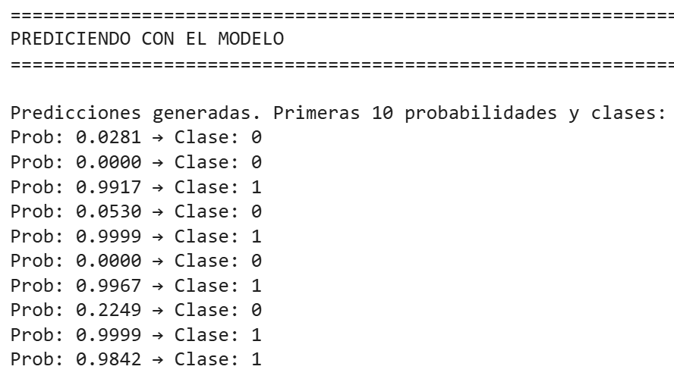

02
Nuevo CSV con titulares de “testing_data.csv” y etiquetas de predicción; 0 (Fake) & 1 (Real).
03
Estimar la precisión del modelo creado.
MODELO
FakeNews
Classifier
“0 (Fake) & 1 (Real)”
93.78%
CSV-NUEVO
Accuracy
94.41%
F2-Score

Slide 13

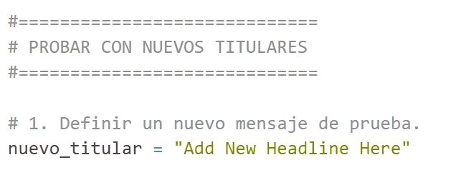
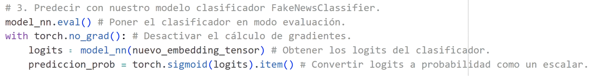
?
# BONUS

Slide 14




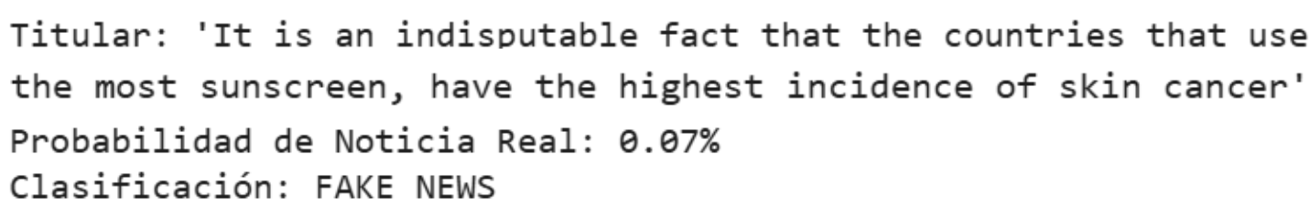


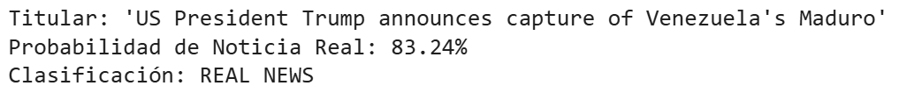
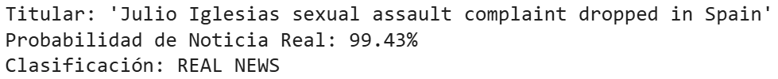
#3
Modelo: FakeNewsClassifier
#1
#1
#2
# The Wall Street Journal (2016)
# Rudawenglish (2026)
#2
#4
#3
It is an indisputable fact that the countries that use the most sunscreen, have the highest incidence of skin cancer
#4
# Social Media X (2025)
# BBC (2026)

Slide 15


